Slide 1
WEB TEKNOLOJİLERİ
AD SOYAD: ALPER POLAT
NUMARA: G191210039
GRUP: 2.ÖĞRETİM C GRUBU
DERSİN ÖĞRETMENİ: Dr.Öğr.Üyesi GÜLÜZAR ÇİT
KONU: Öğrenciler bireysel olarak kendilerini ve memleketlerini tanıtan kişisel bir web sitesi uygulaması geliştireceklerdir.
GİTHUB LİNK: https://github.com/alperpolat40/Web-Teknolojileri-Proje-SAU.git

Slide 2
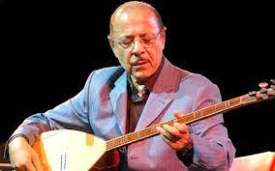
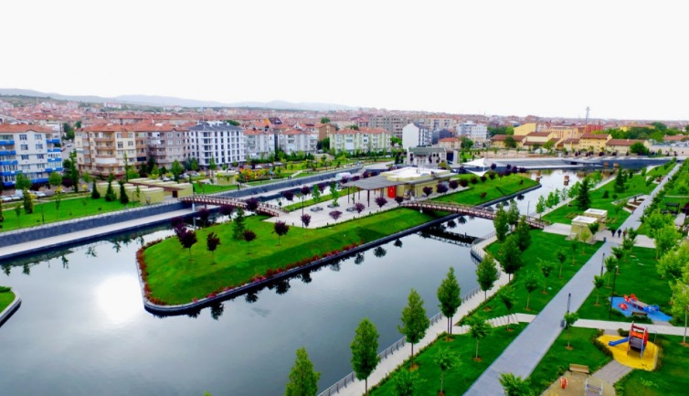
KIRŞEHİR
Kırşehir, İç Anadolu Bölgesi’nde yer alan ve tarihi Hititler dönemine kadar uzanan bir ildir. İmparator I. Justinianos devrinde(527-568) Justinianopolis adıyla anılan şehre, Türkler uçsuz bucaksızkırın ortasında yükseldiği için ‘Kır şehri’ adını vermişlerdir. Kırşehri zamanla halk dilinde Kırşehir olmuştur ama özellikle köylerde yaşayan yerel halk, hala Kır şehri demektedir.
Yüzölçümü 6 bin 750 kilometrekare olan Kırşehir’in, son sayıma göre nüfusu225 bin 500’dür. Kayseri ve Nevşehir’le birlikte Kapadokya bölgesinin kuzeyinde bulunan Kırşehir, bir adı da Güzel Atlar Ülkesi olan turizm cenneti Kapadokya bölgesinin giriş kapısı konumundadır.
Kırşehir tarihi, kaplıcaları, bu topraklarda yetişen ve Türkiye’nin kültürel dokusunu oluşturan ozanları, aşıkları, yazarları ve adı Kırşehir’le özdeşleşen Hacı Bektaş Velisiyle, turizmin gözdesi konumundadır.

